Slide 1
Науменко Т.В.
Результаты и перспективы реализации воспитательного аспекта Национального проекта «Образование: шаг в будущее» в БОУ г. Омска «Средняя общеобразовательная школа №17»
28.08.2020

Slide 2
Стратегия развития воспитания в Российской Федерации на период до 2025 года (29.05.2015 )
Вхождение российского общего образования в десятку лучших мировых систем и воспитание гармонично развитой и социально ответственной личности на основе наших исторических и культурных традиций.
10 задач, которые фактически легли в основу федеральных проектов нацпроекта «Образование». Это проекты, посвященные школе, родителям, волонтерству, ранней профориентации, непрерывному образованию, экспорту образования, социальной активности, цифровой образовательной среде, и все это подчинено развитию образовательного и воспитательного пространства

Slide 3
Цель воспитательной работы
развитие интеллектуальной, творческой, нравственно и физически здоровой личности, способной к успешной социализации в обществе и профессиональной ориентации.

Slide 4
Что меняется?
Изменения в ФЗ №273 «Об образовании в РФ» (31.08.2020)
Примерная рабочая программа воспитания (02.06.2020)
Стратегия развития и организации воспитания и социализации обучающихся в системе образования в Омской области на период до 2025 года (15.06.2020)

Slide 5
Что меняется?
цель воспитания - личностное развитие школьников, проявляющееся:
1) в усвоении ими знаний основных норм, которые общество выработало на основе этих ценностей (то есть, в усвоении ими социально значимых знаний);
2) в развитии их позитивных отношений к этим общественным ценностям (то есть в развитии их социально значимых отношений);
3) в приобретении ими соответствующего этим ценностям опыта поведения, опыта применения сформированных знаний и отношений на практике (то есть в приобретении ими опыта осуществления социально значимых дел).

Slide 6
Направления воспитания
Гражданское
Патриотическое
Духовное и нравственное
Приобщение детей к культурному наследию
Популяризация научных знаний
Физическое воспитание и формирование культуры здоровья
Трудовое воспитание и профессиональное самоопределение
Экологическое воспитание
Развитие добровольчества

Slide 7
Профилактическая работа
ППМС (Психолого-педагогическая –медико-социальная служба)
ППК (психолого-педагогический консилиум)
Совет профилактики
Служба медиации

Slide 8
Внеурочная деятельность, дополнительное образование
162 группы – 2032 обучающихся
8 групп - 122 воспитанника
Система Навигатор дополнительного образования

Slide 9
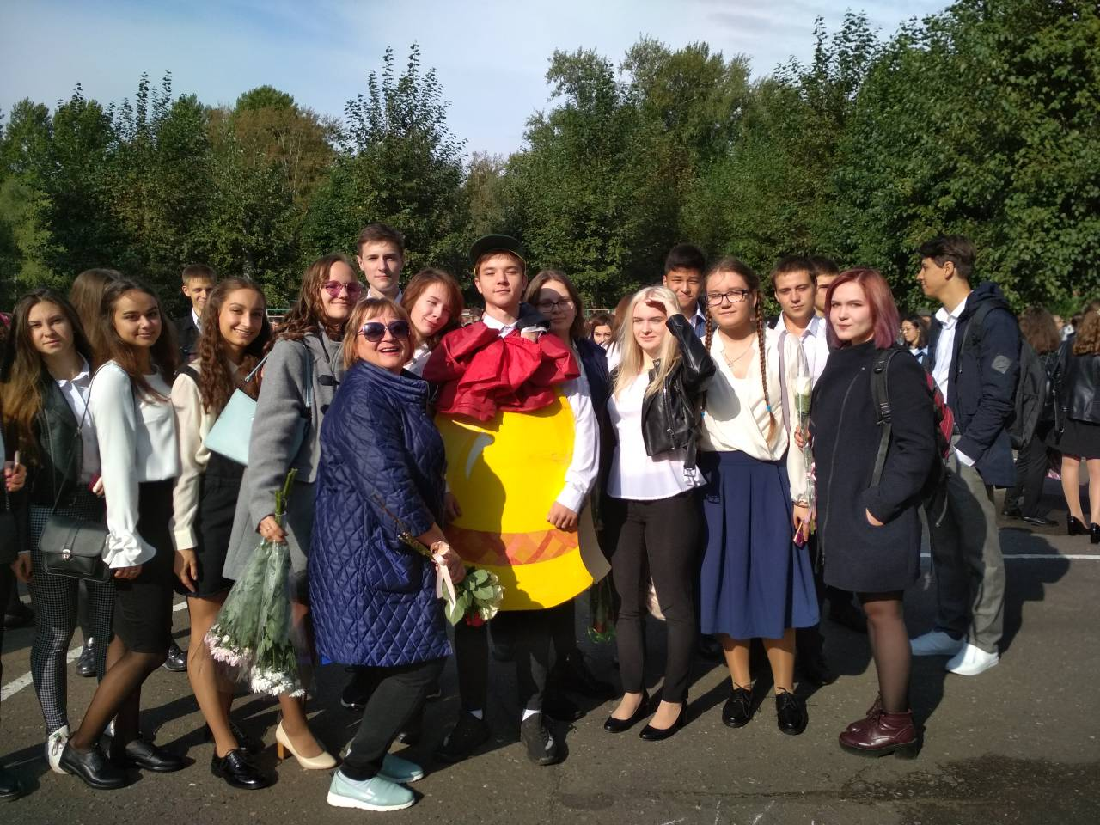
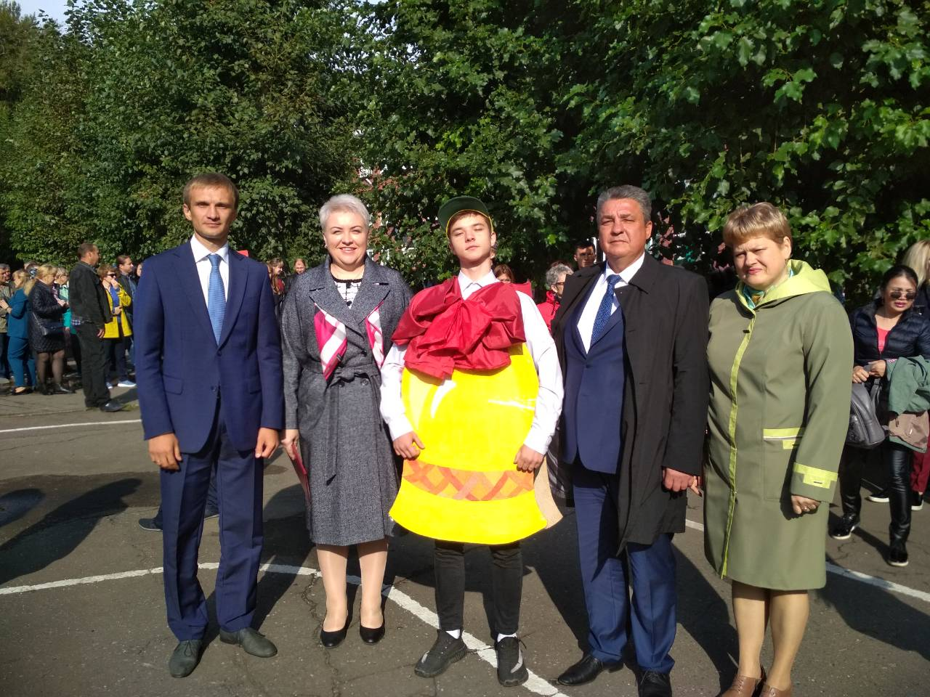
День Знаний

Slide 10
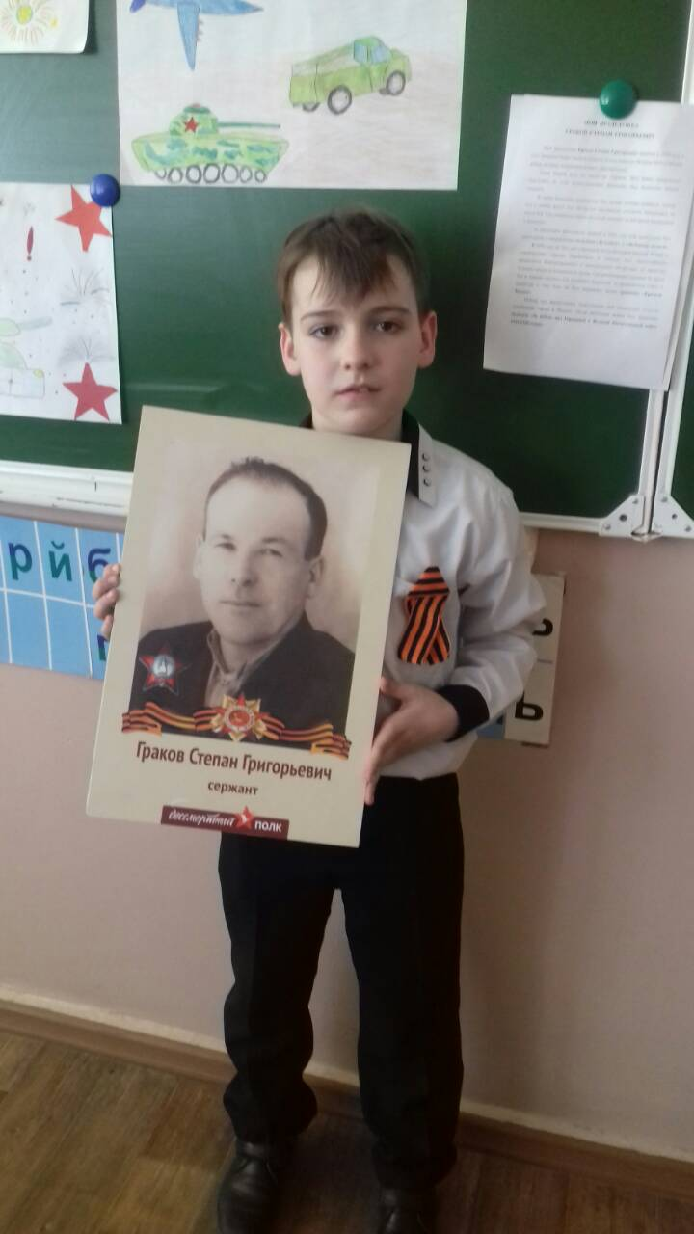
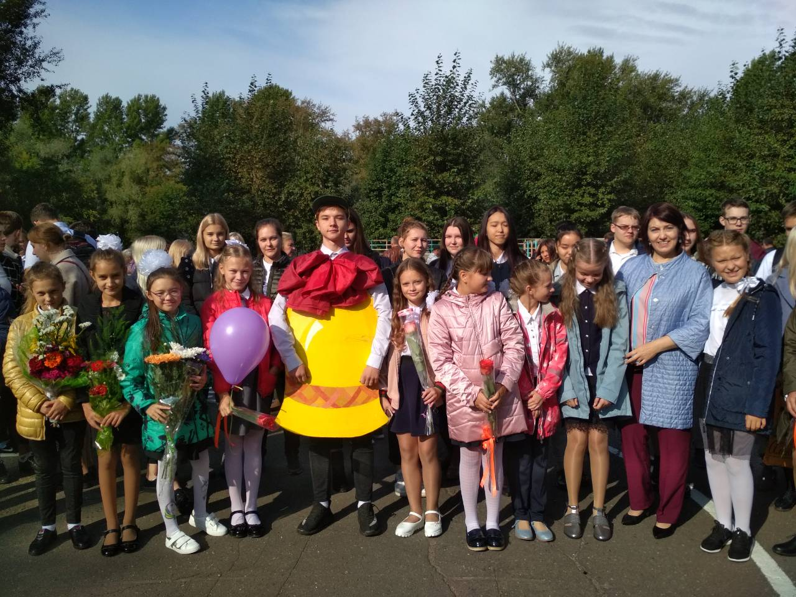
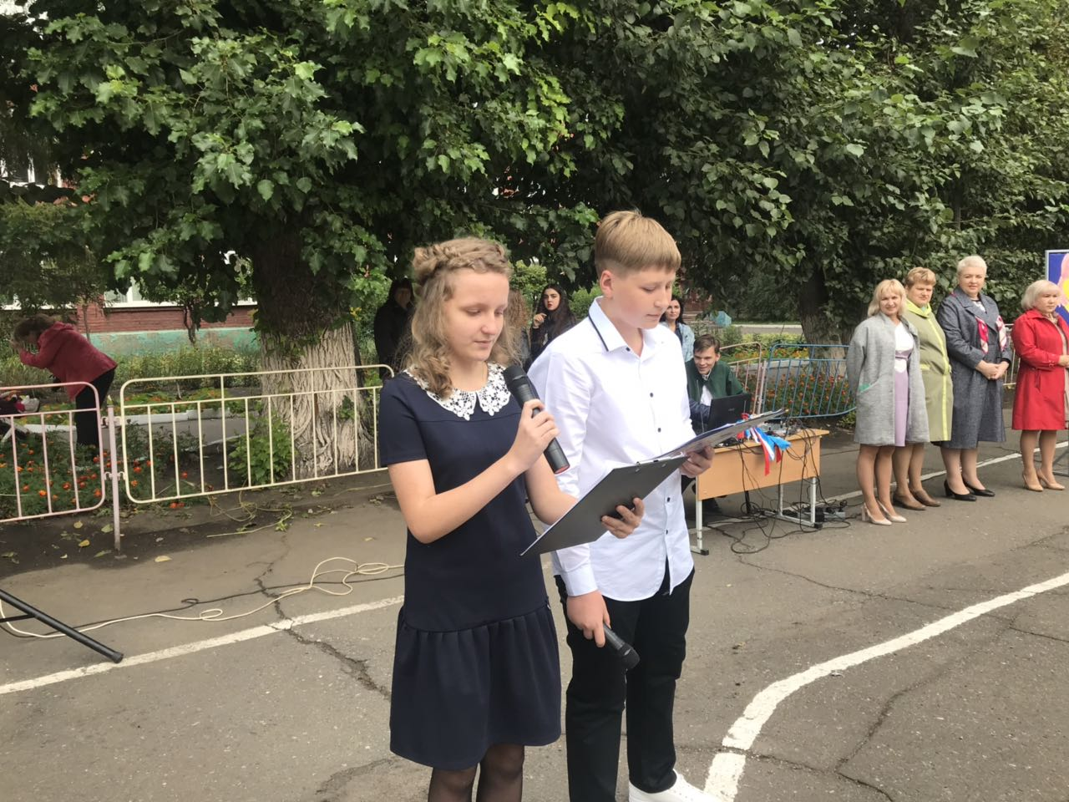
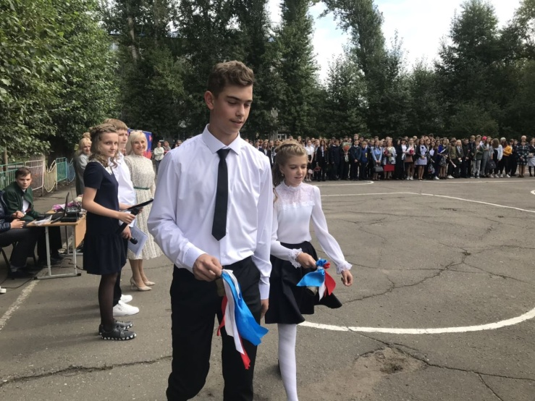

Slide 11
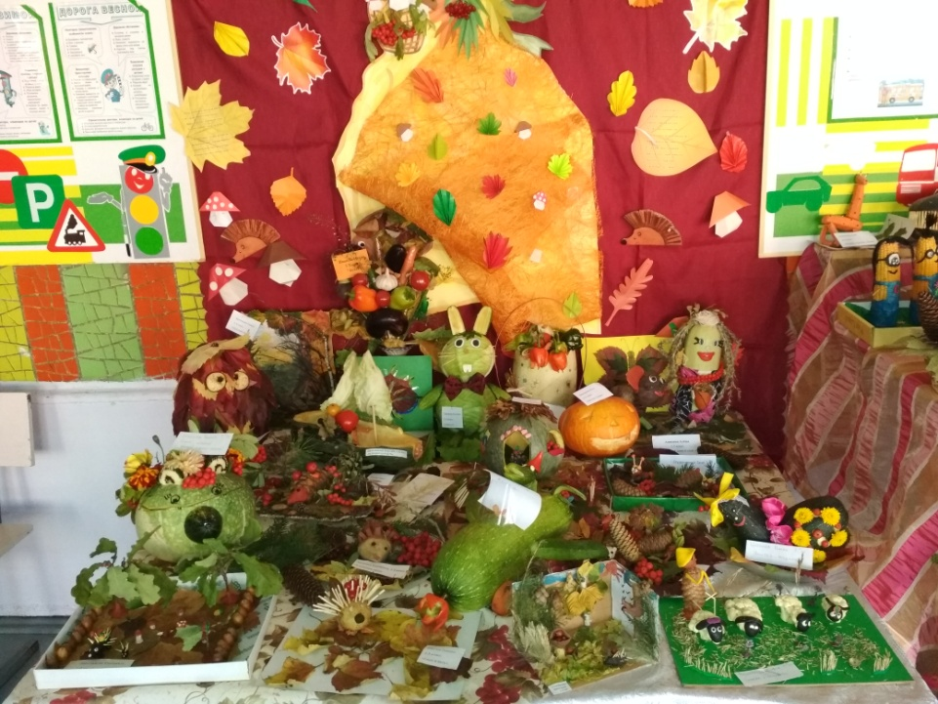
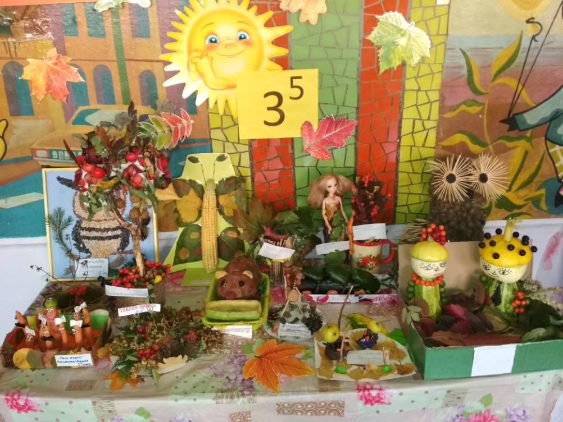
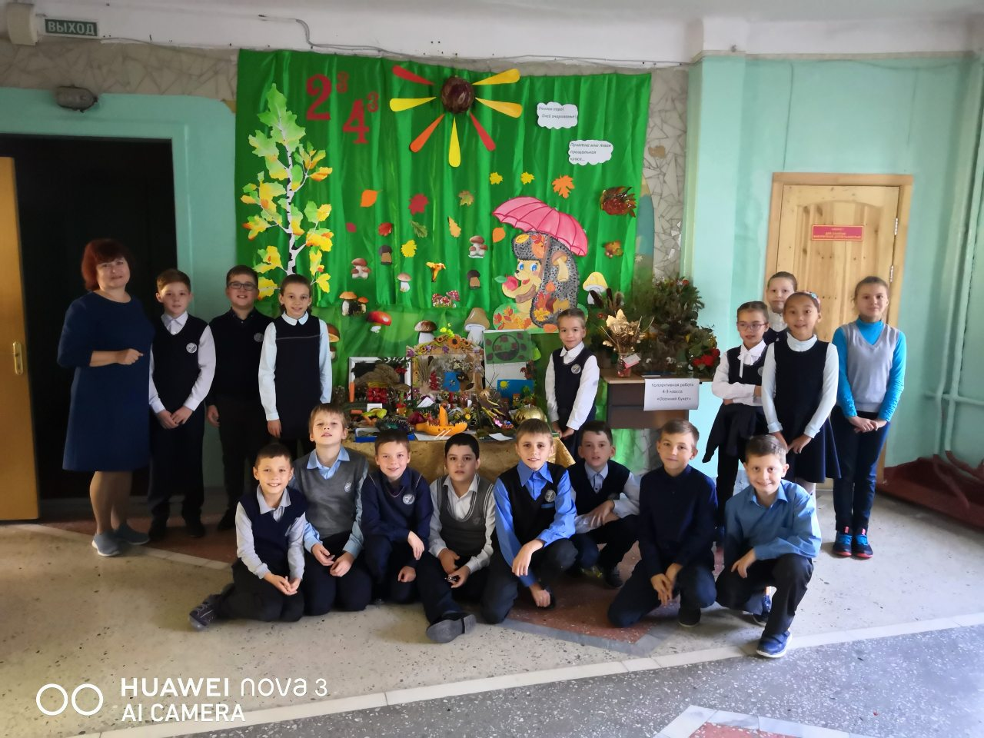
Выставка «Золотая осень»

Slide 12
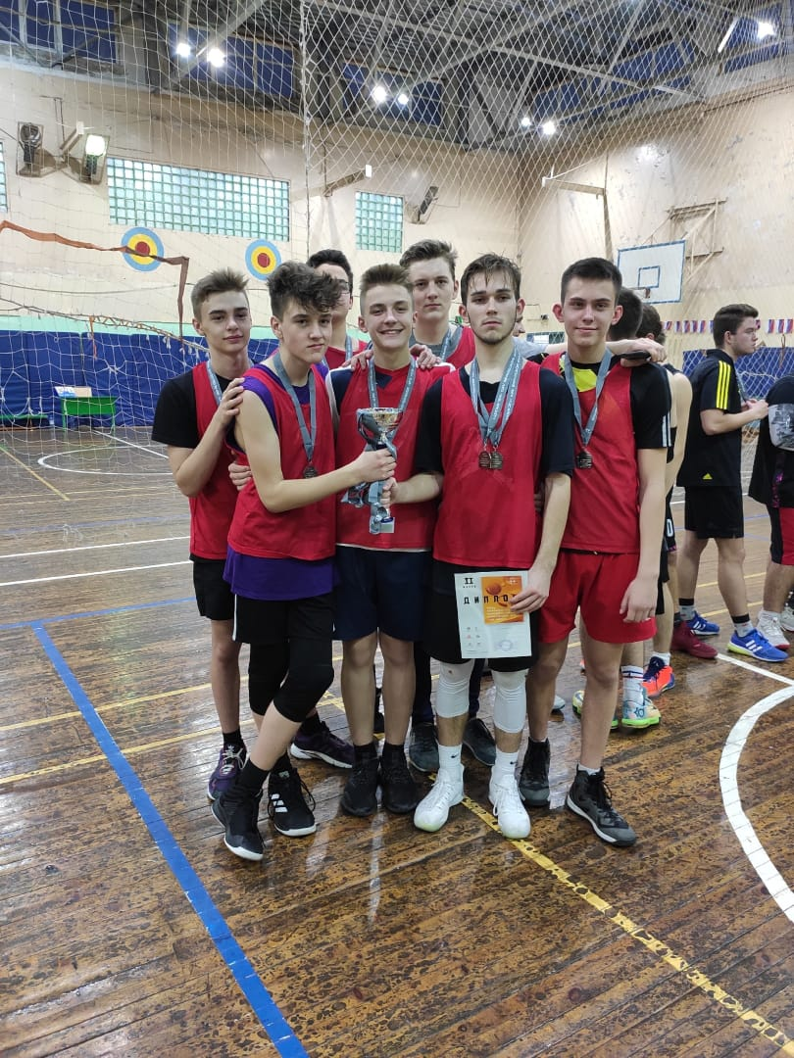
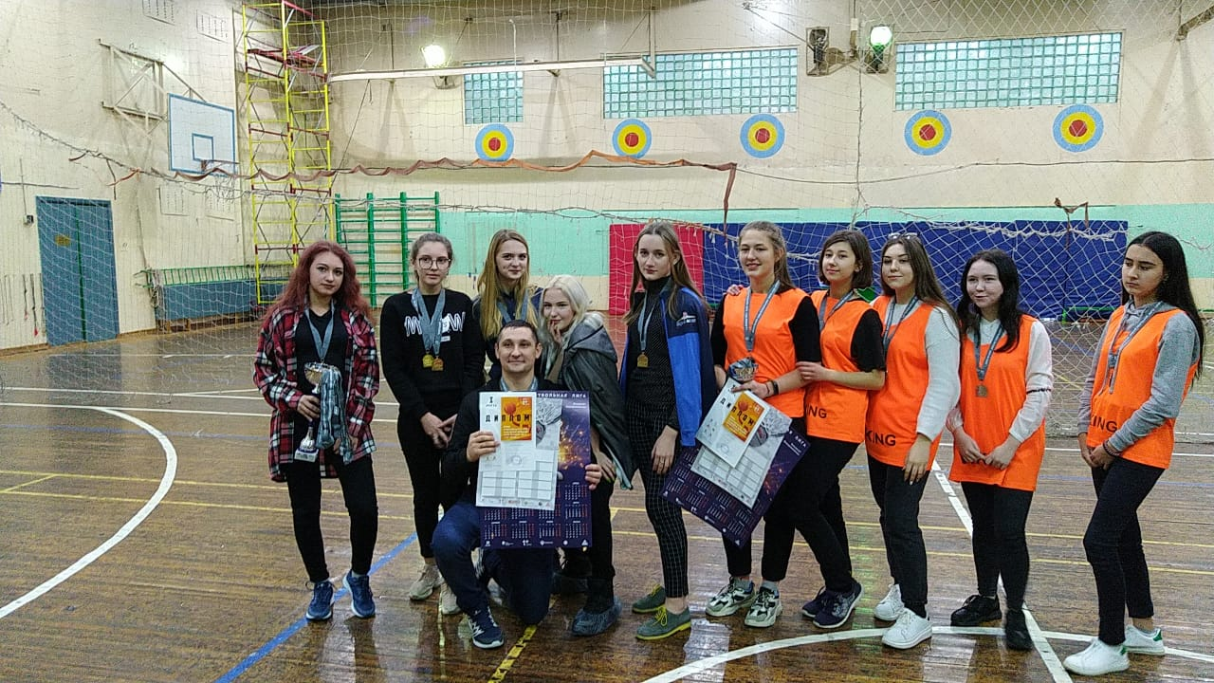
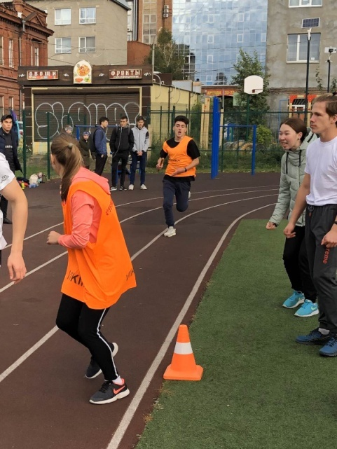
Спортивное направление

Slide 13
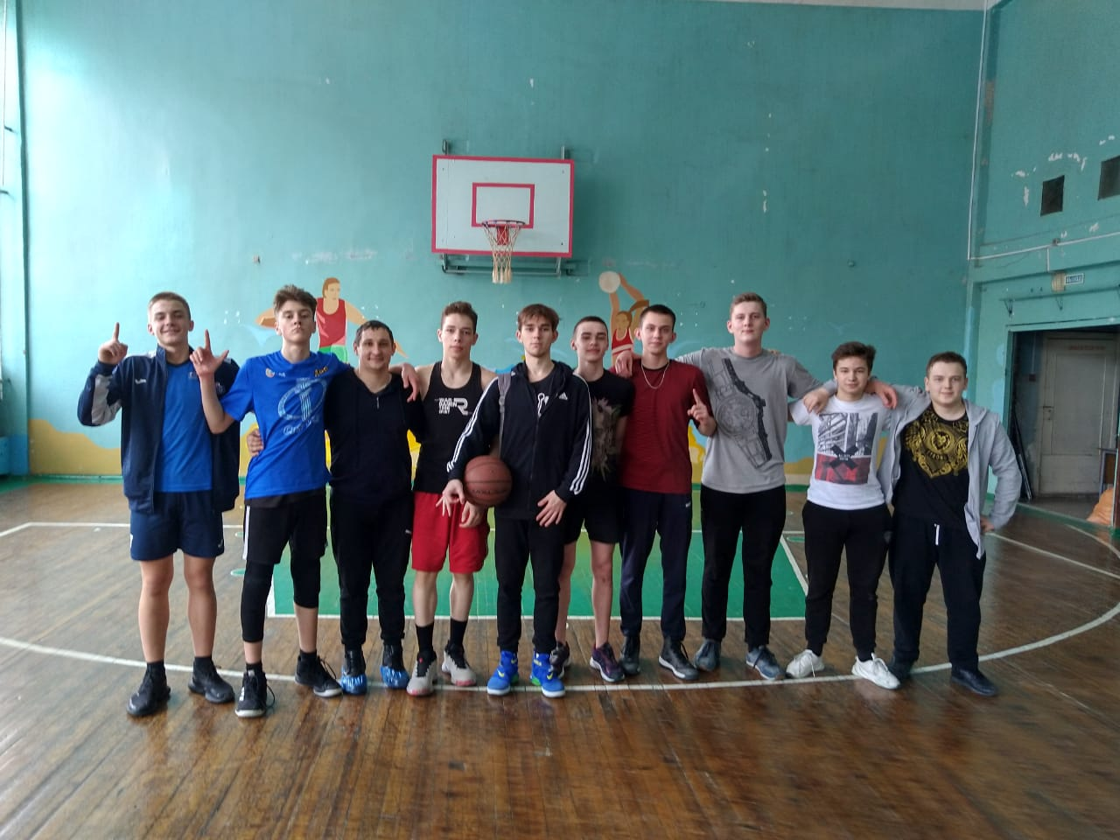
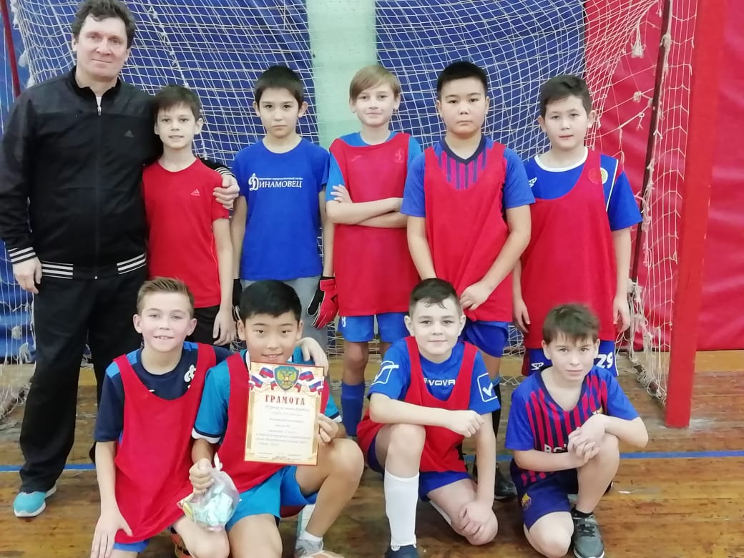
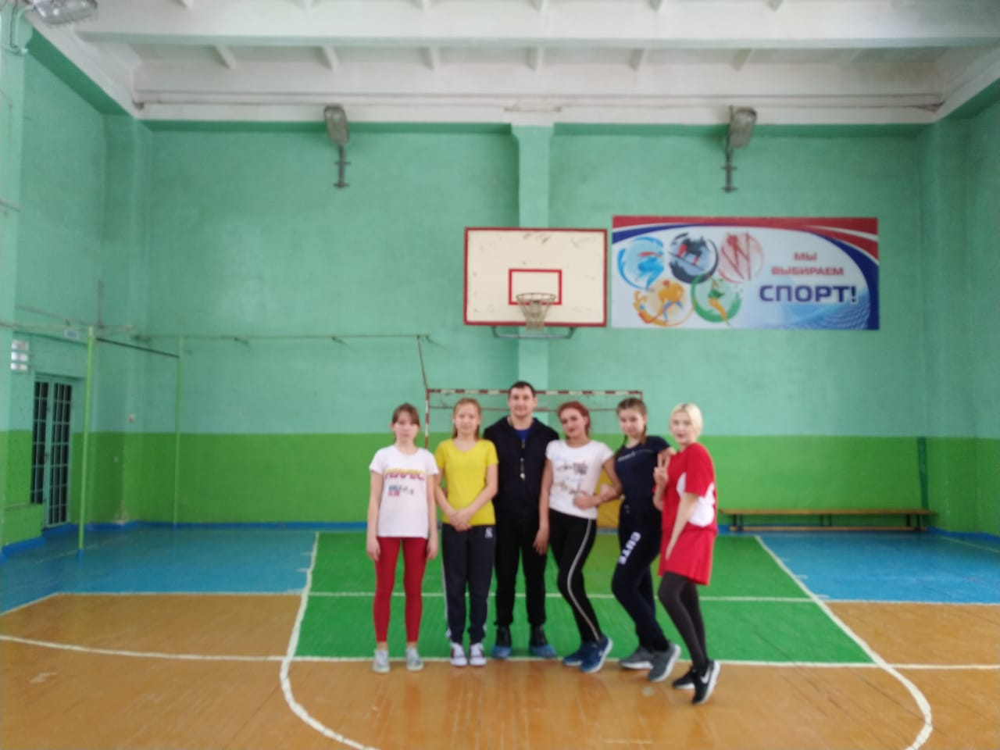

Slide 14
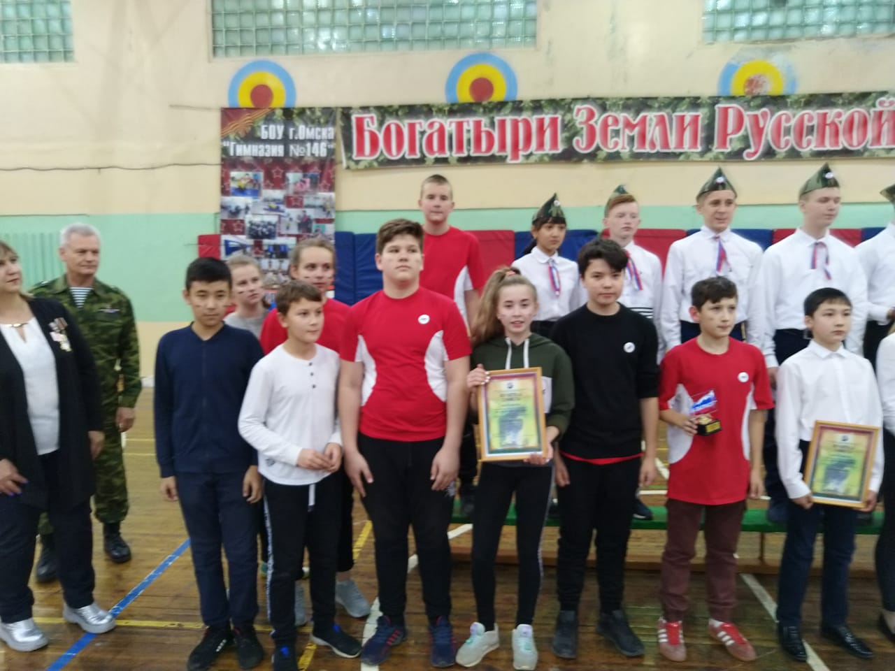
Военно-спортивная игра «Патриоты России»

Slide 15
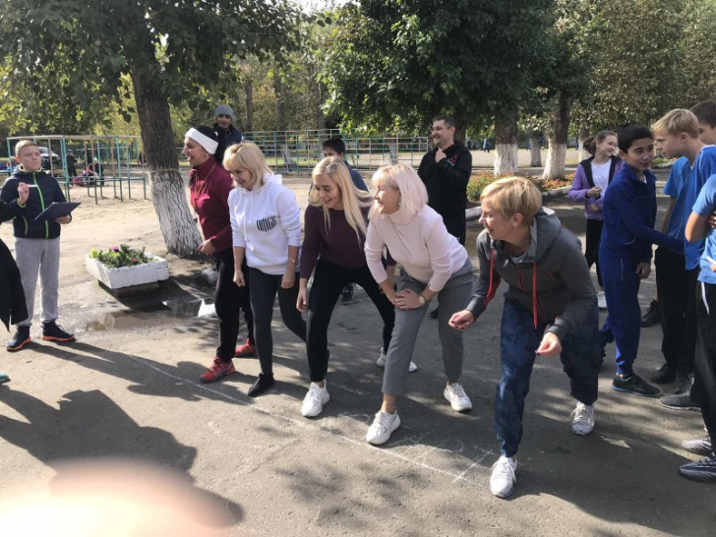
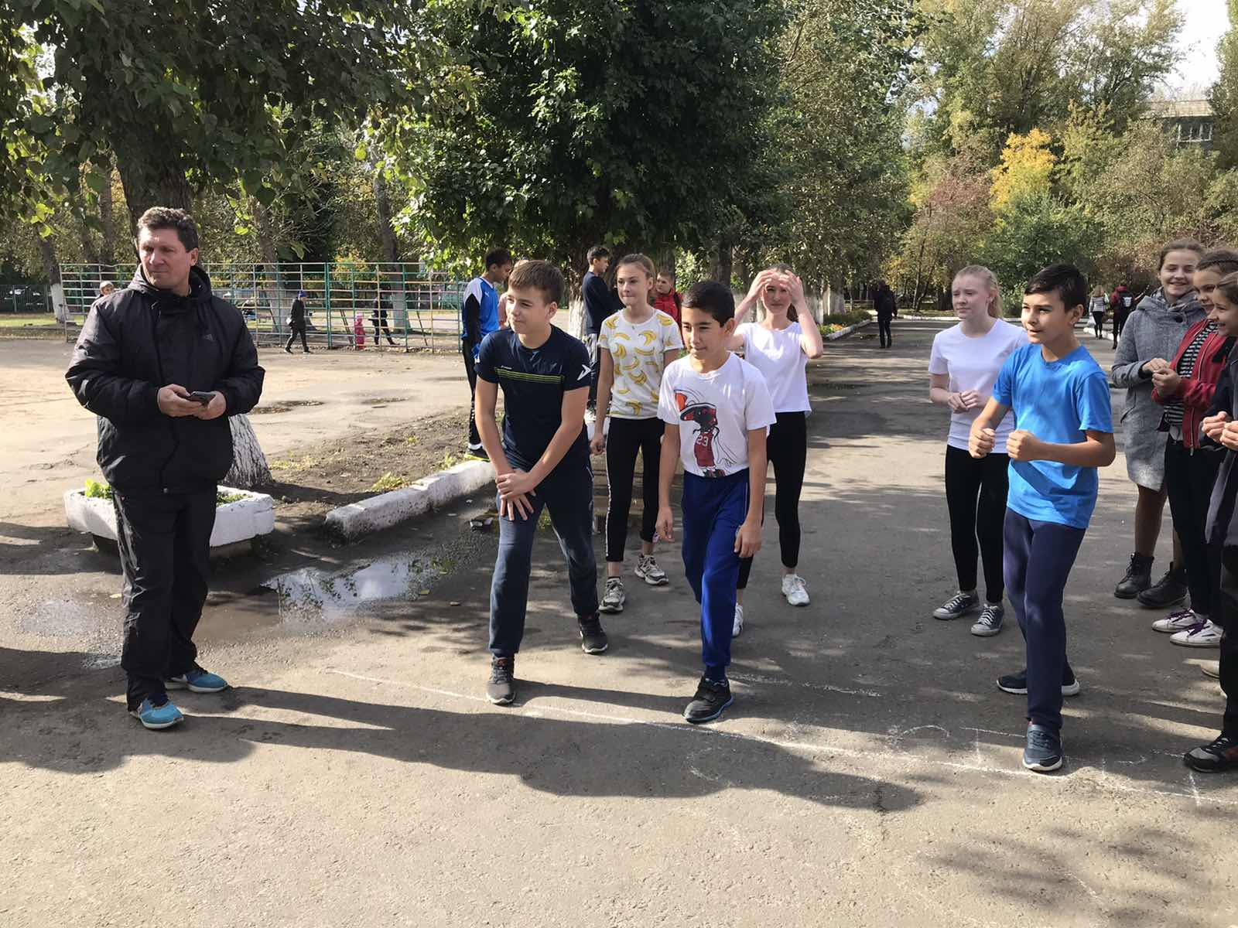
Осенний кросс

Slide 16
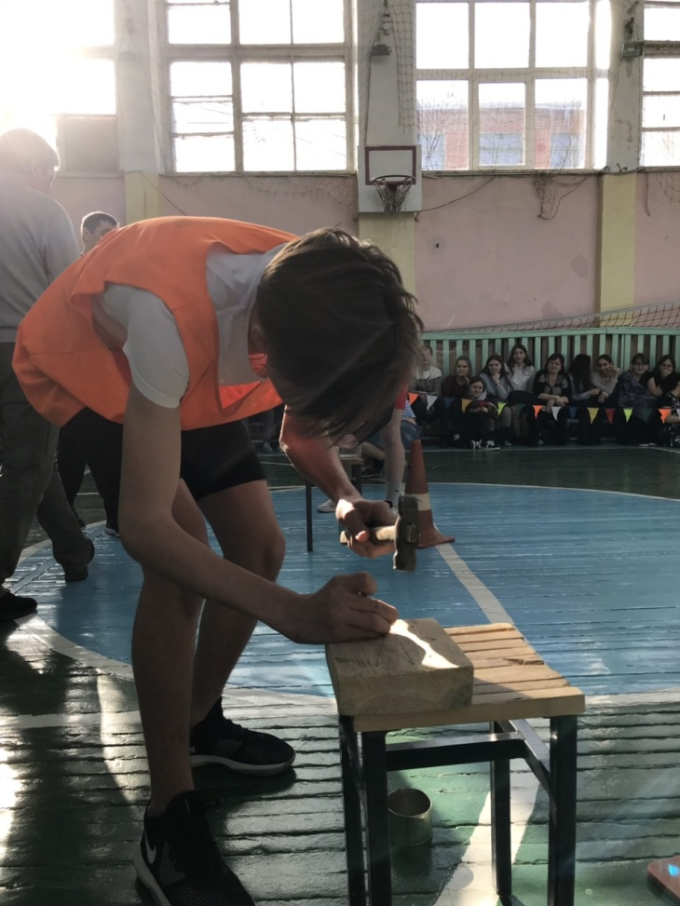
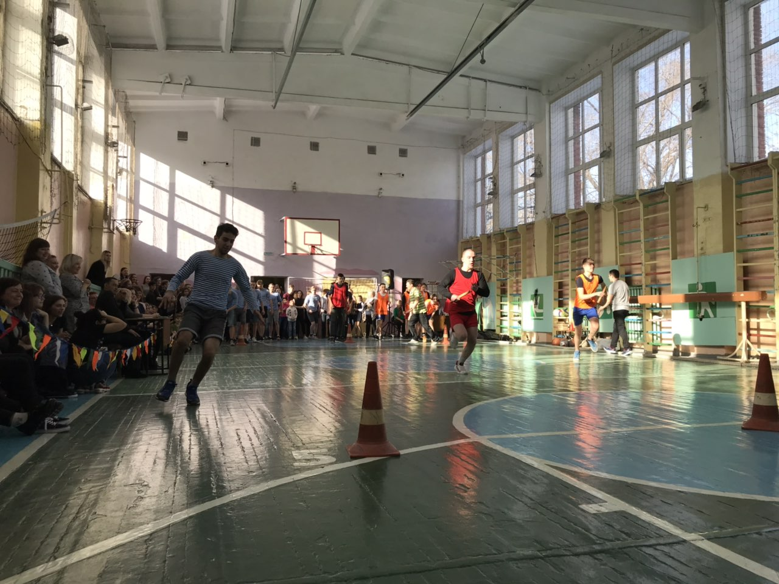
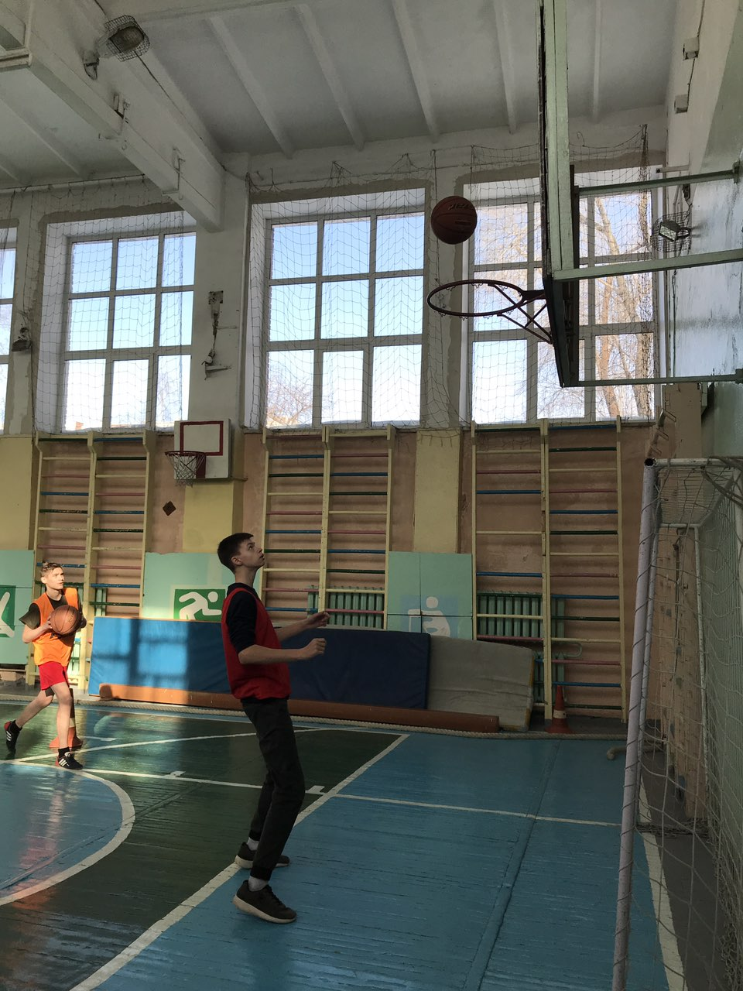
А ну-ка, парни!

Slide 17
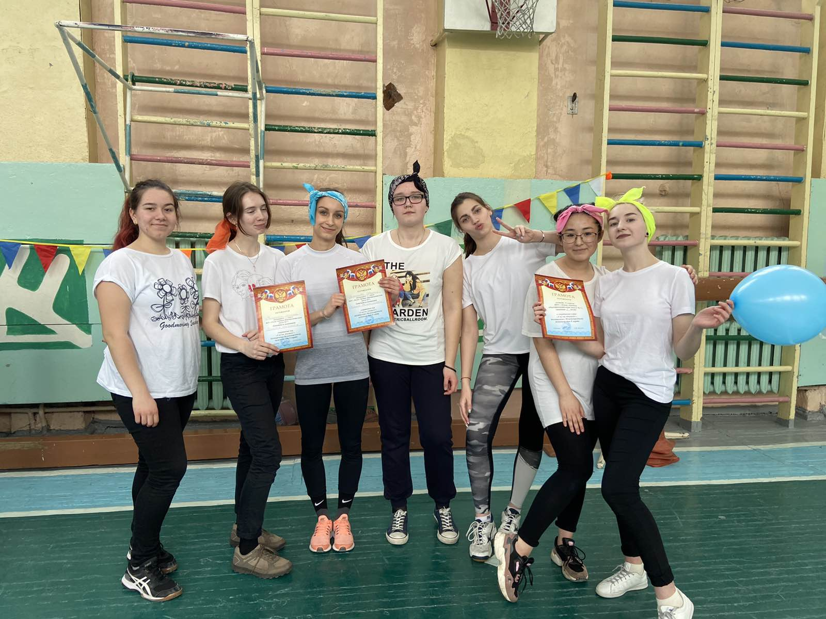
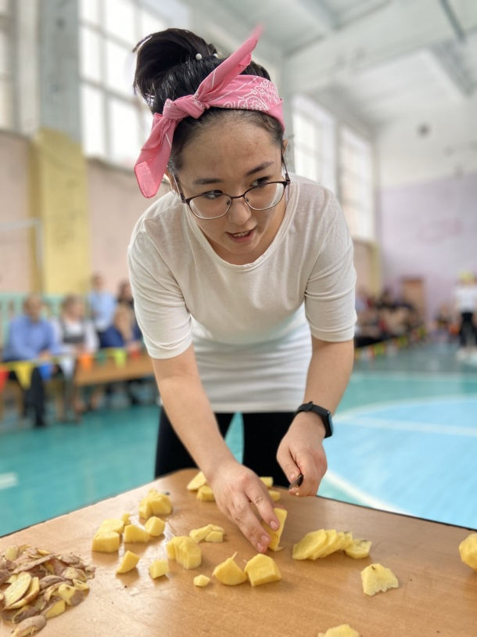
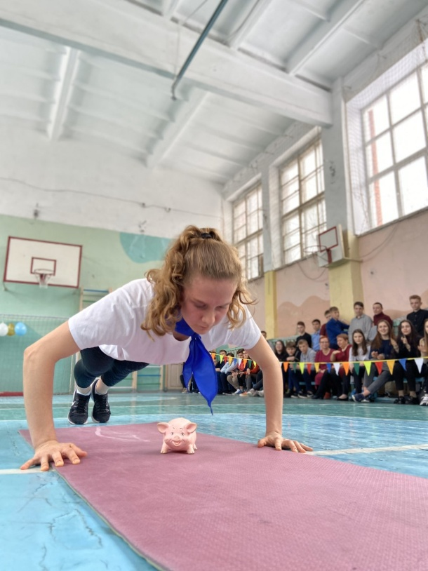
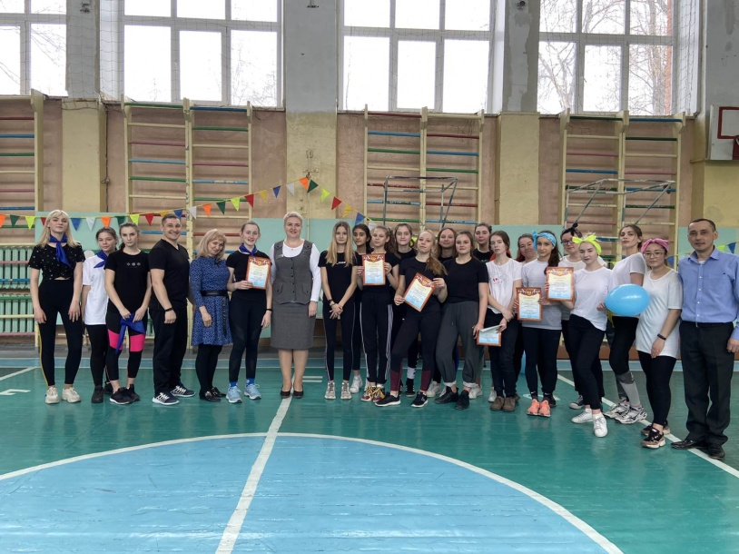
А ну-ка, девушки!

Slide 18
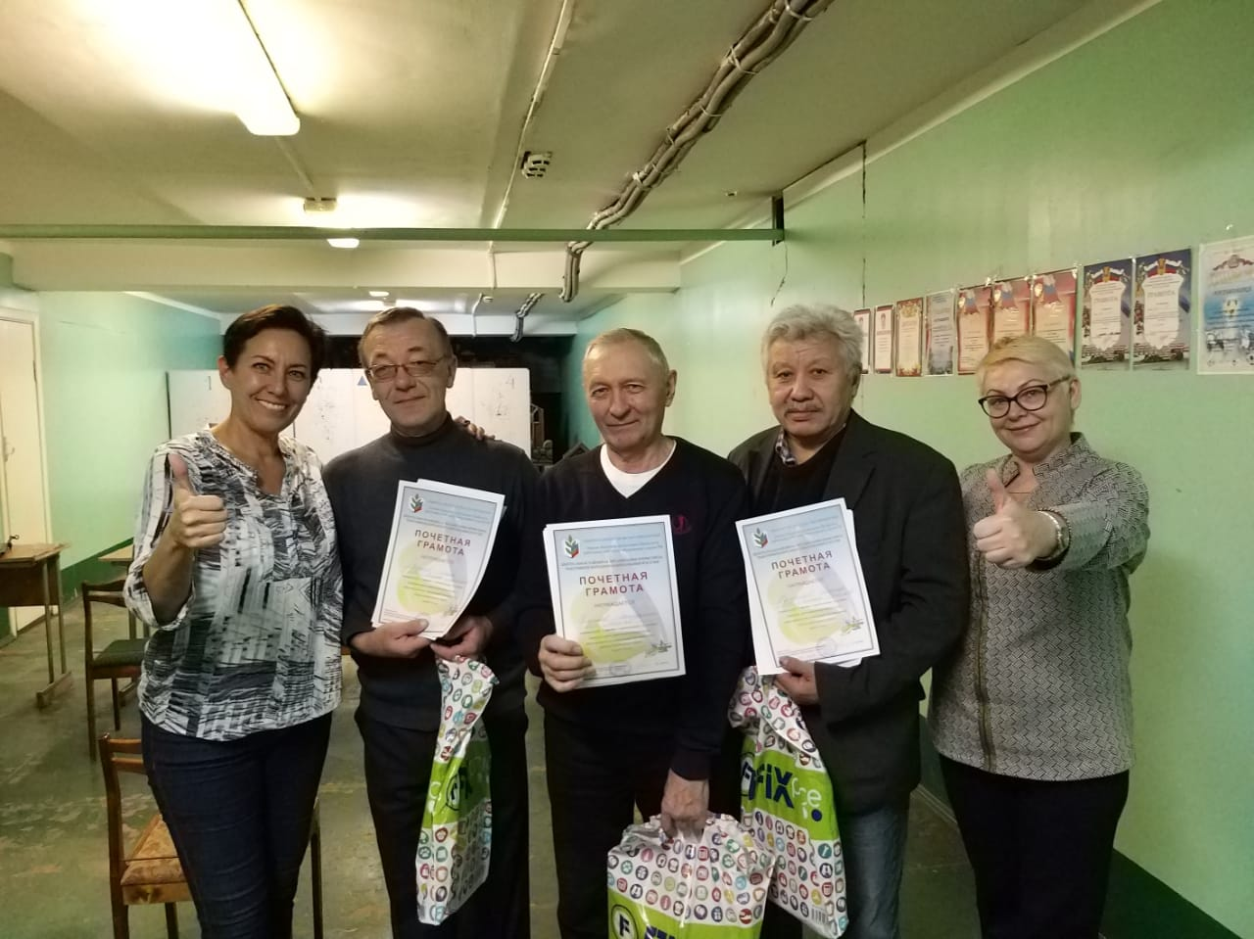
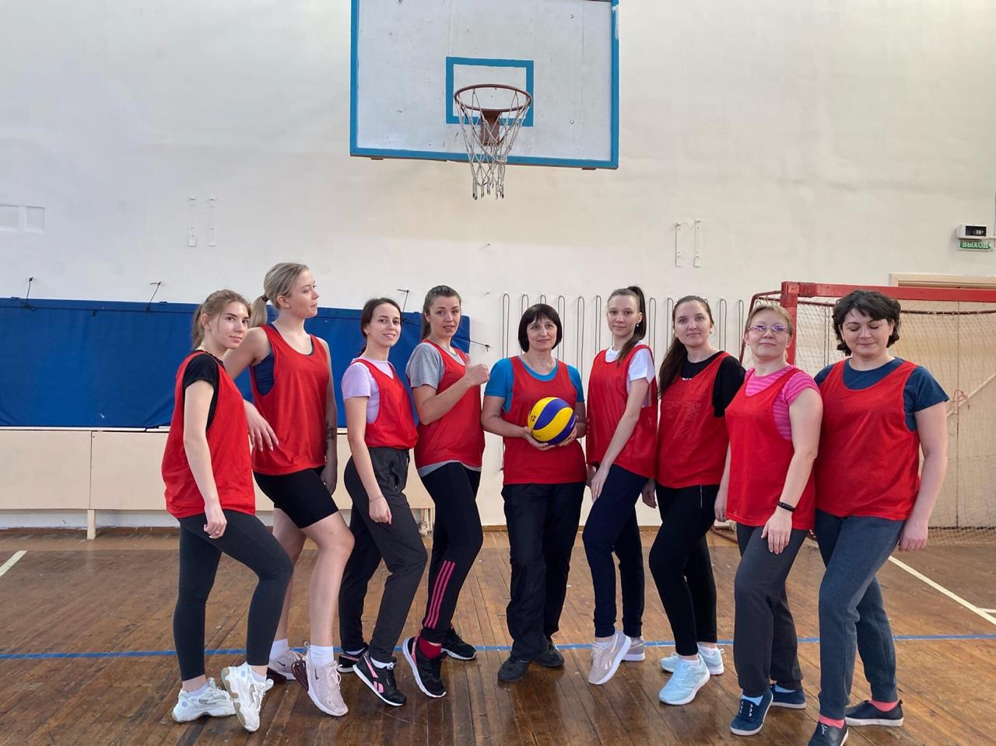
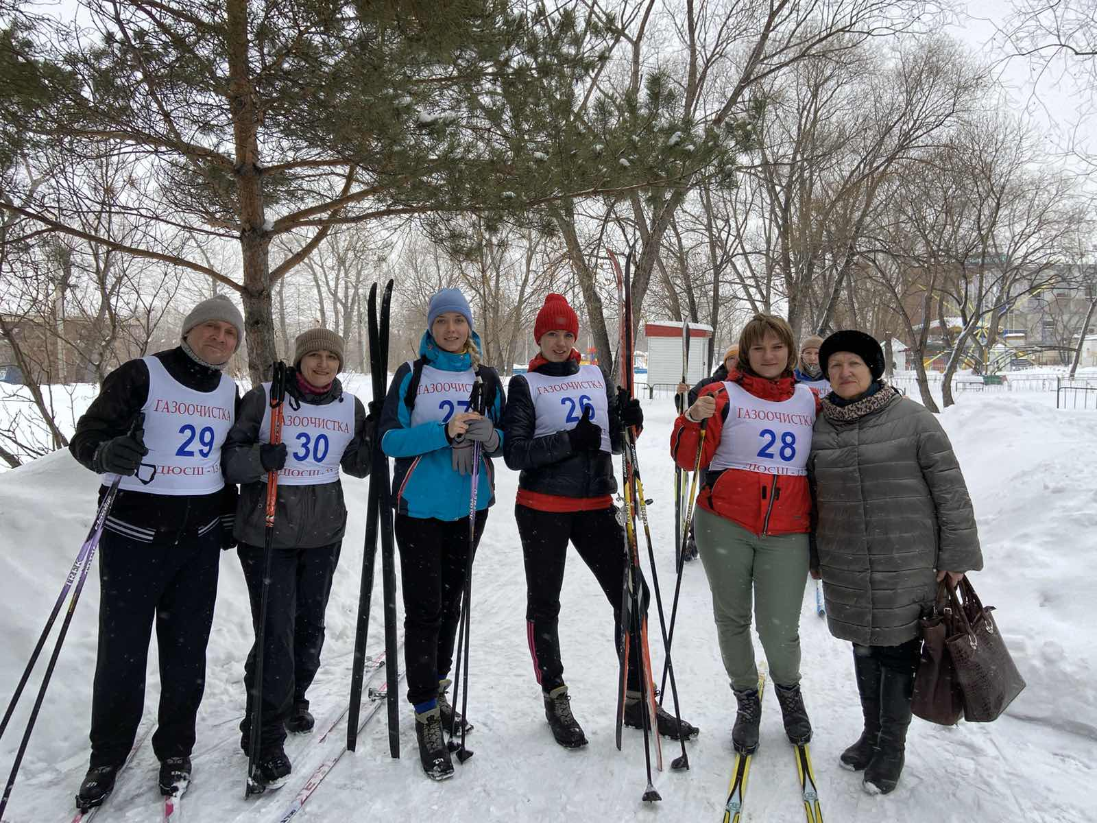

Slide 19
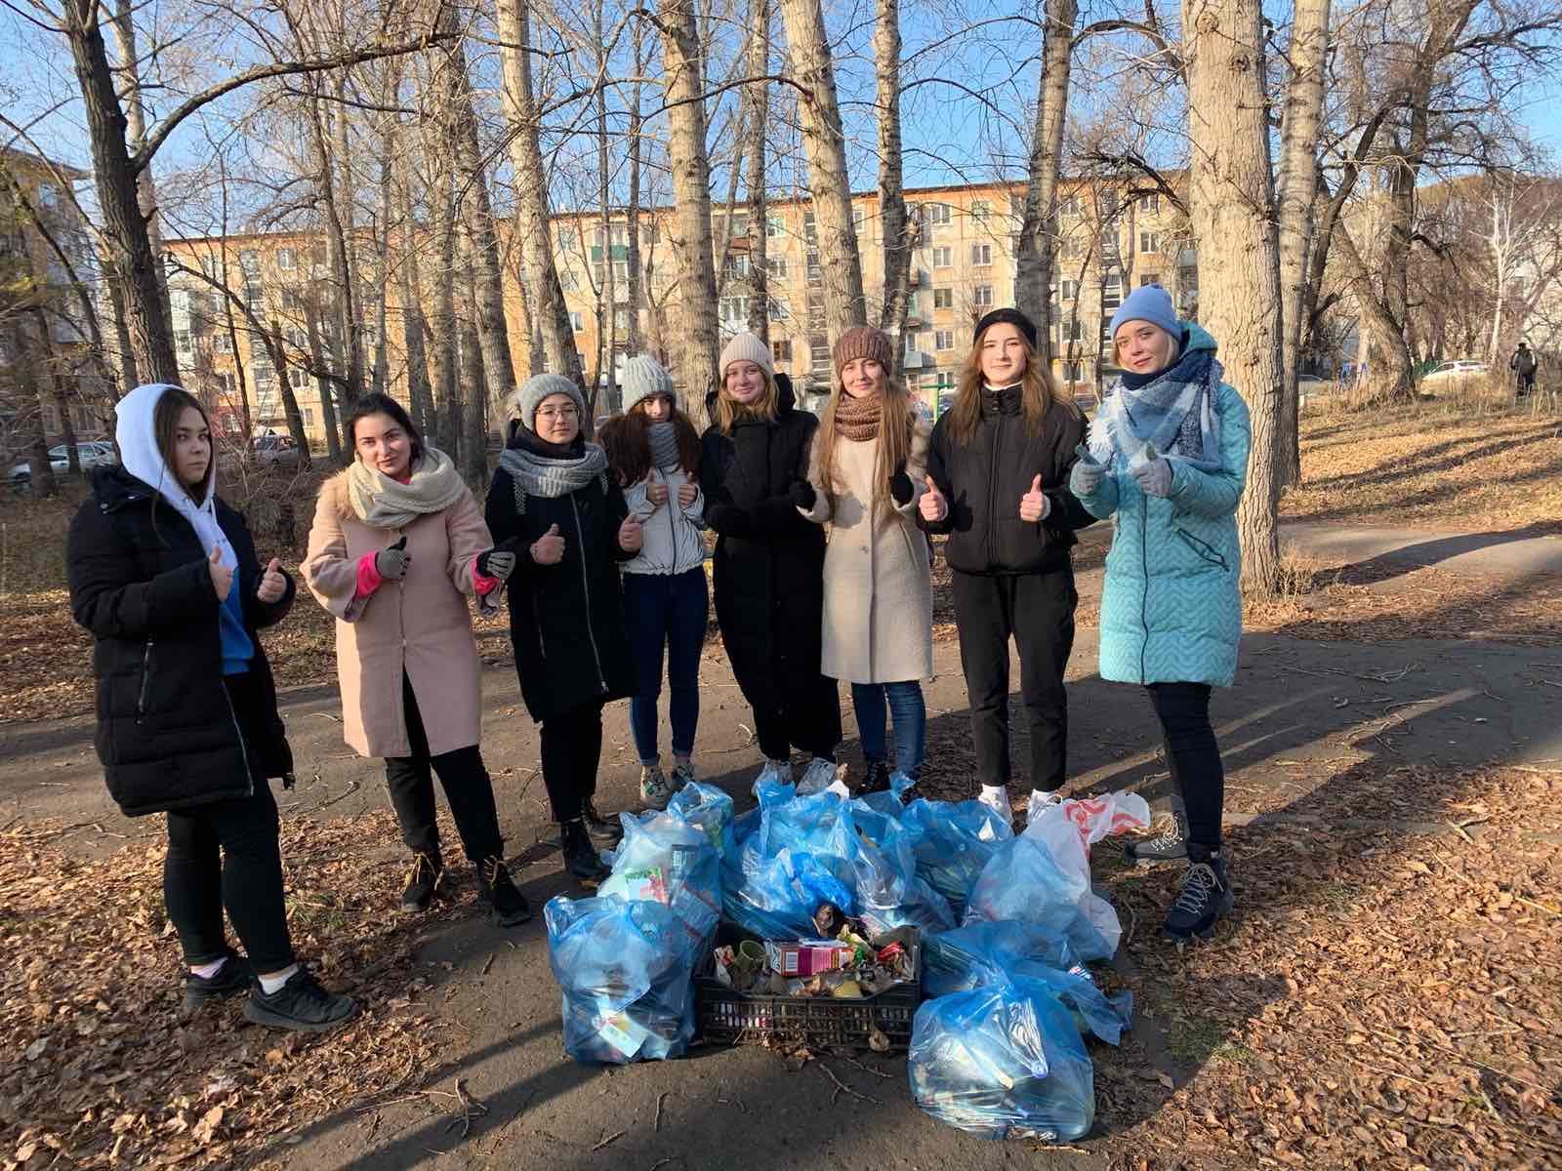
ДОО «Алые паруса»
Омская линия

Slide 20
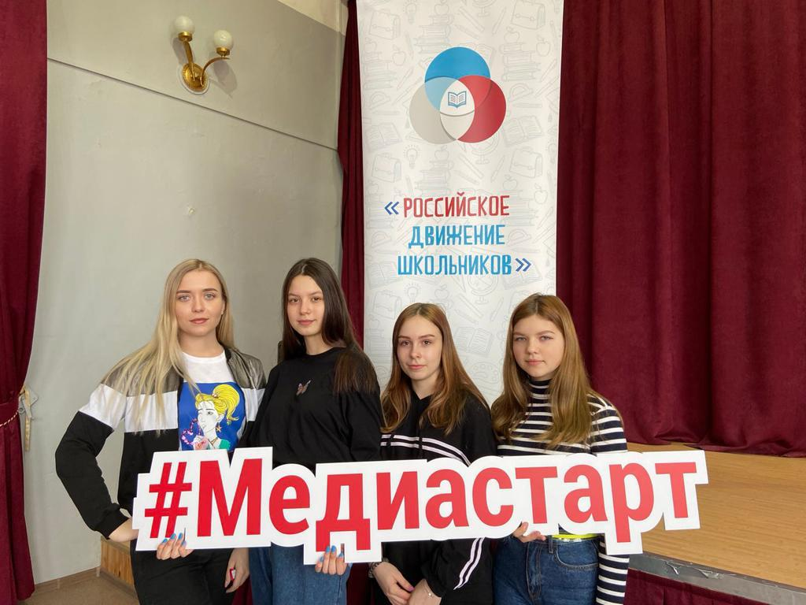

Slide 21
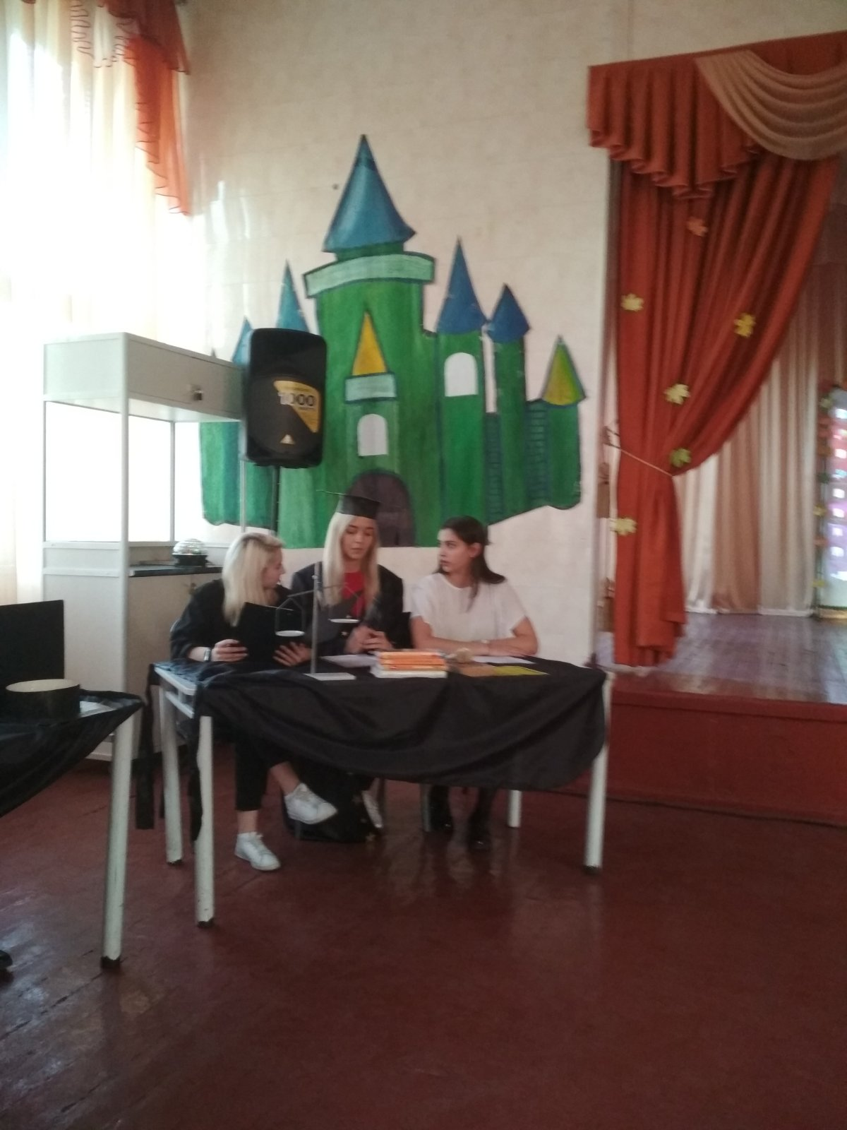
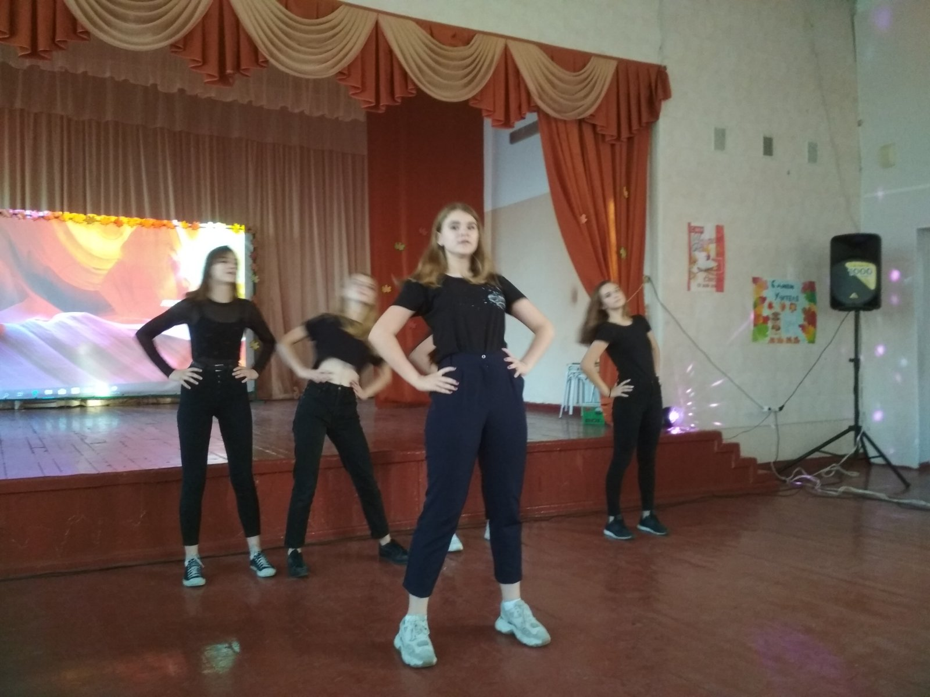
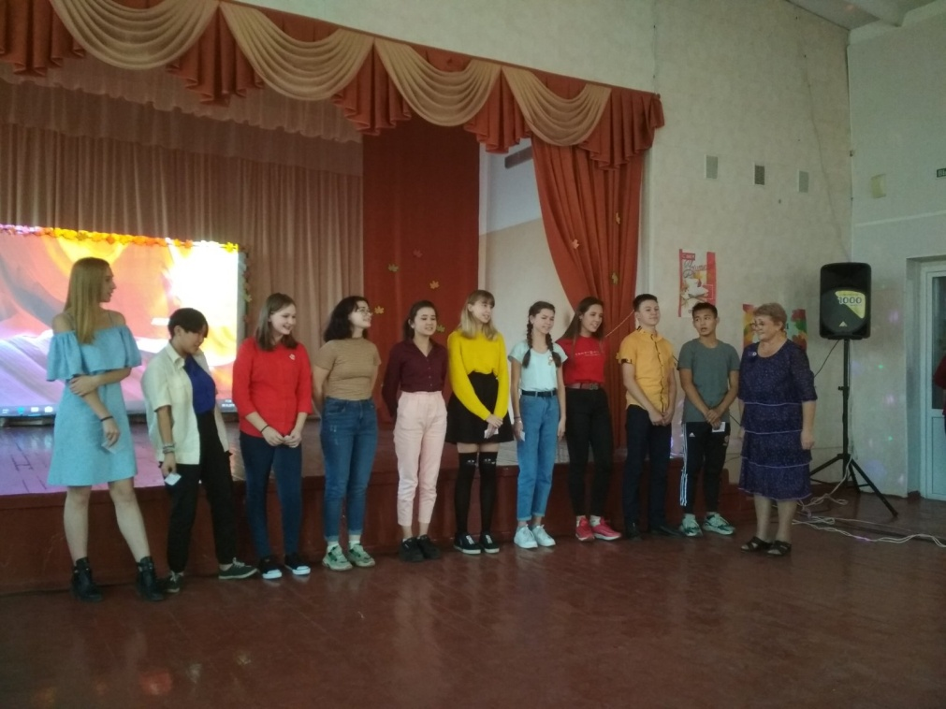

Slide 22
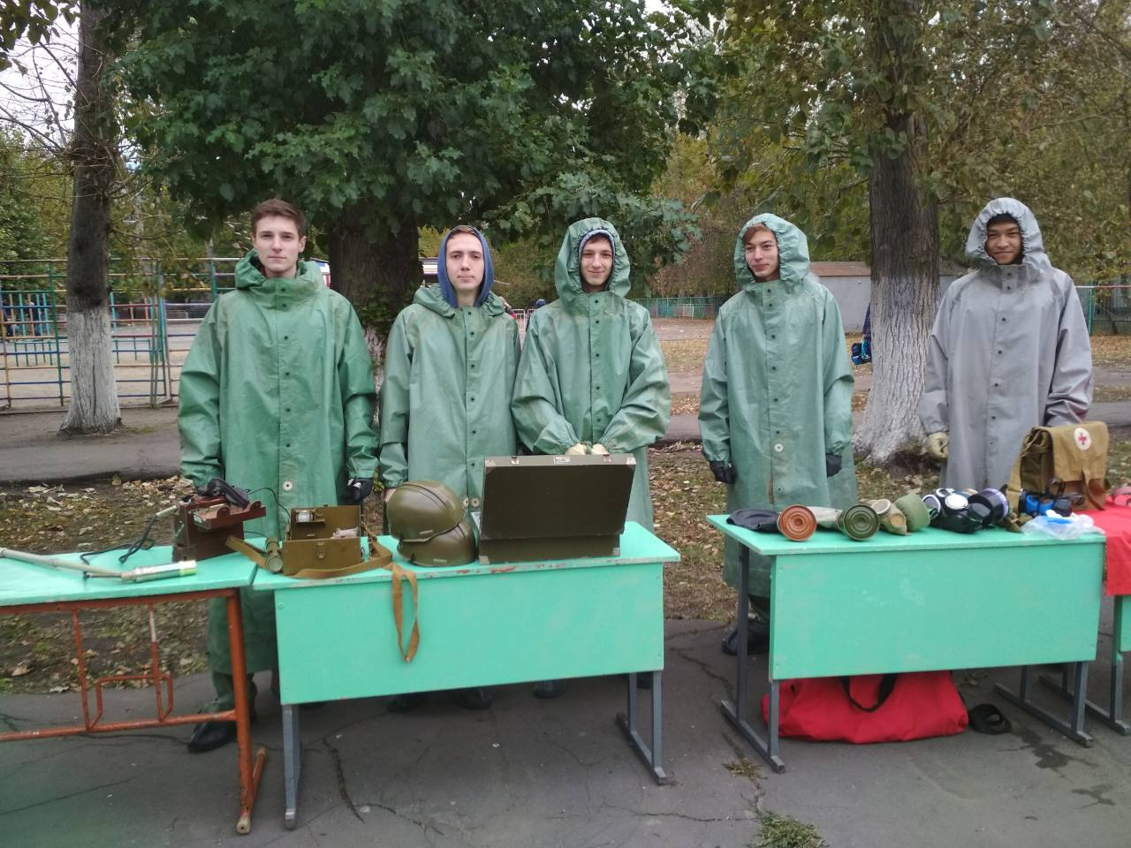
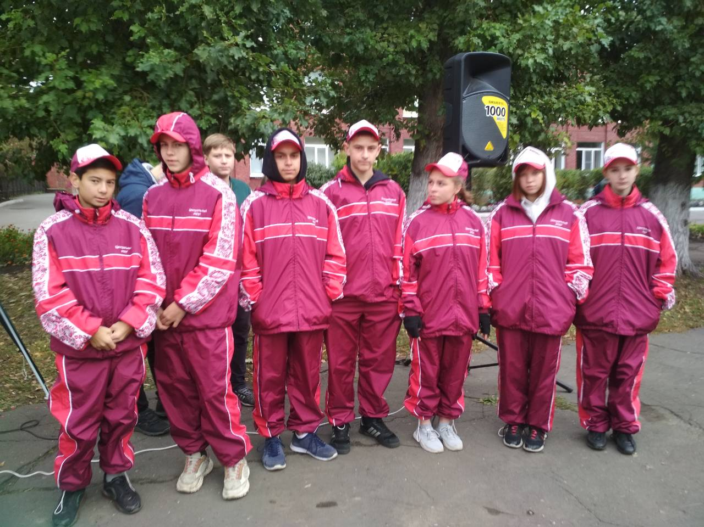
Школа безопасности

Slide 23
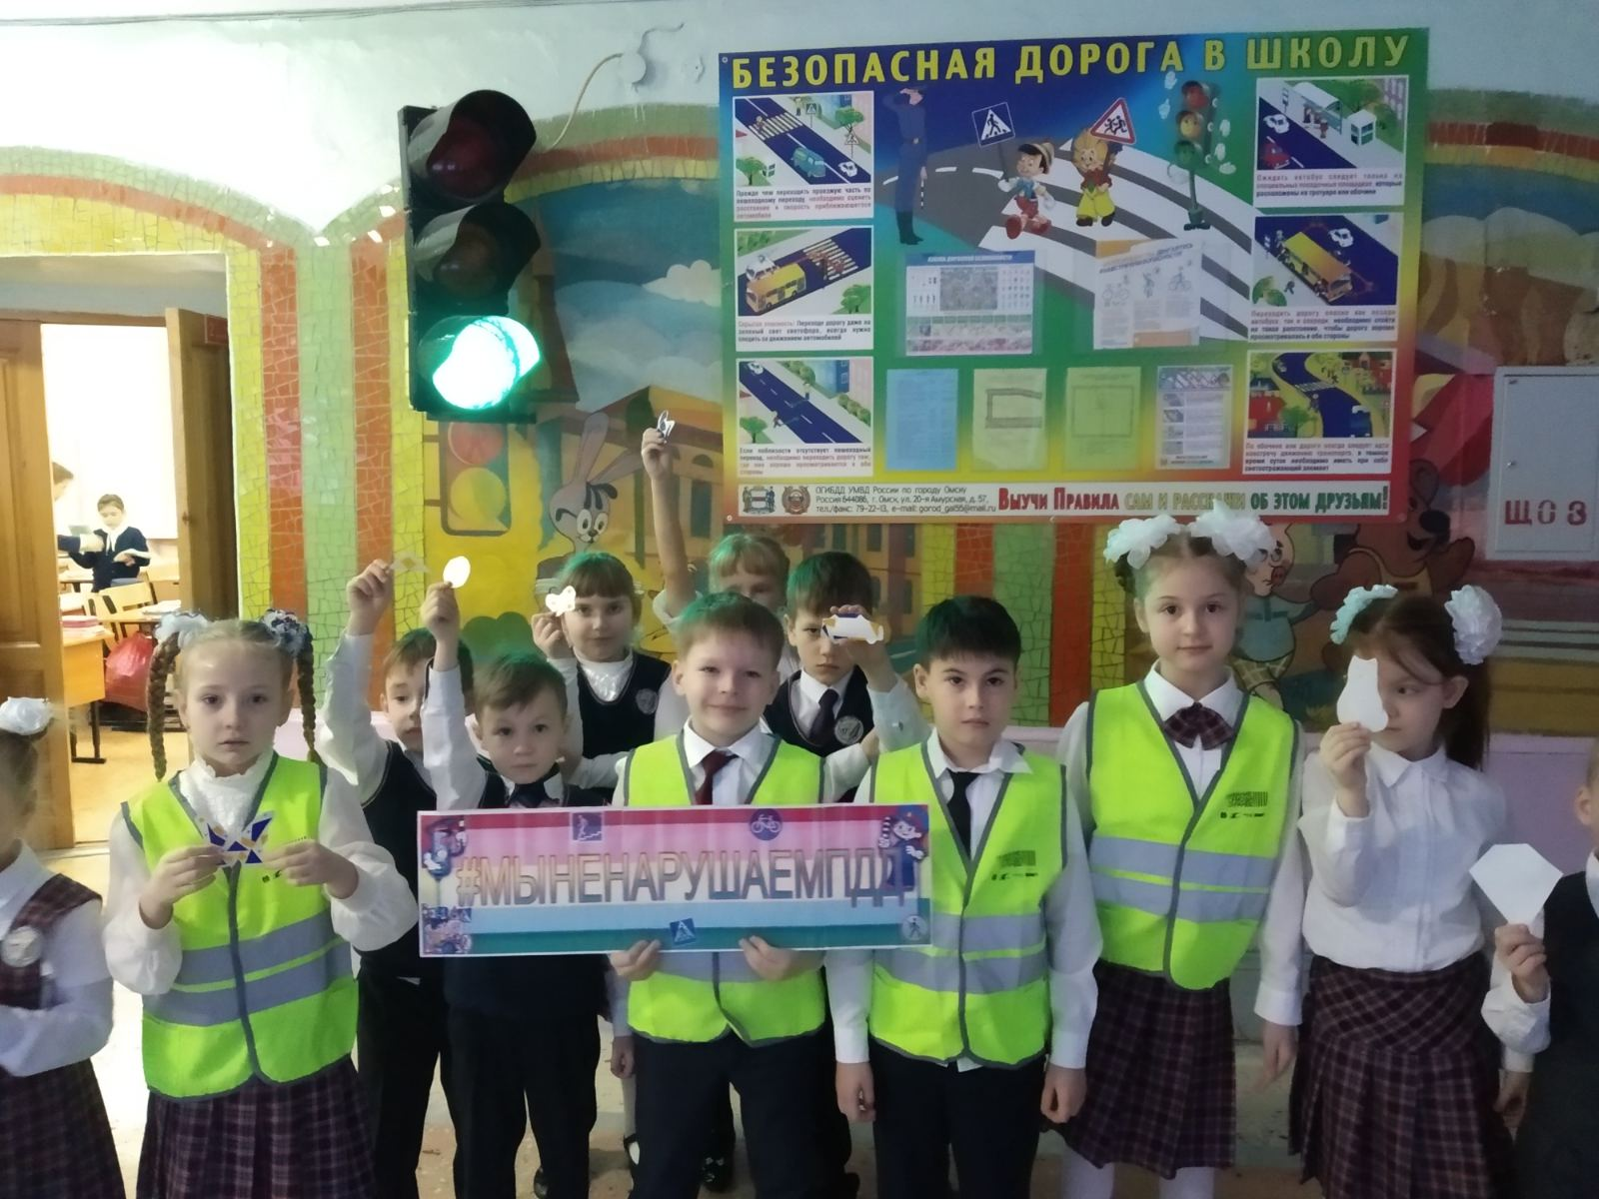

Slide 24
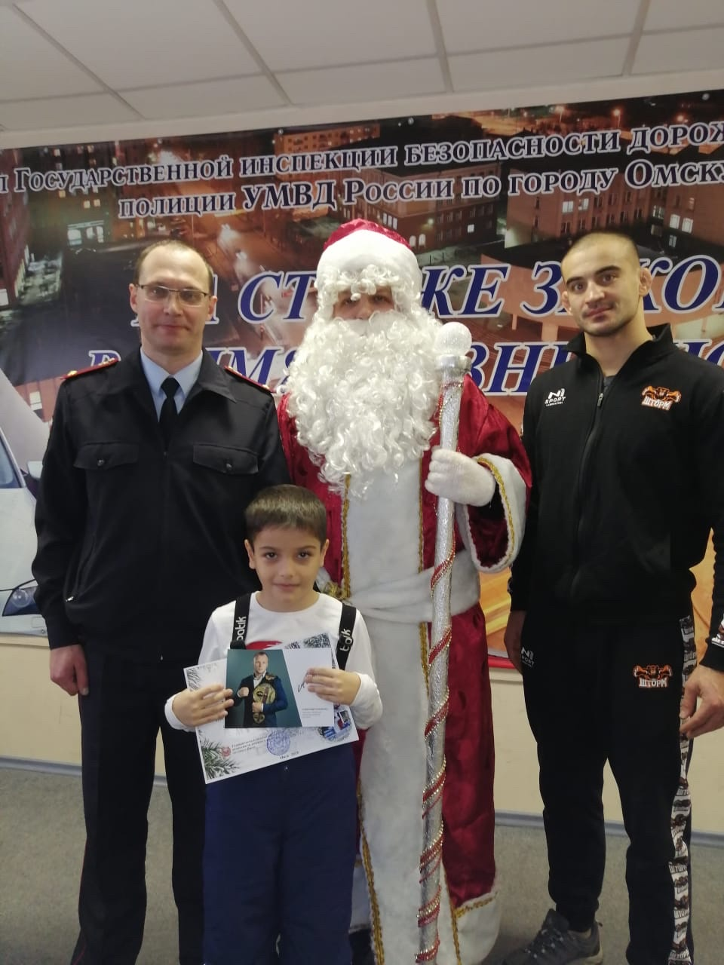

Slide 25
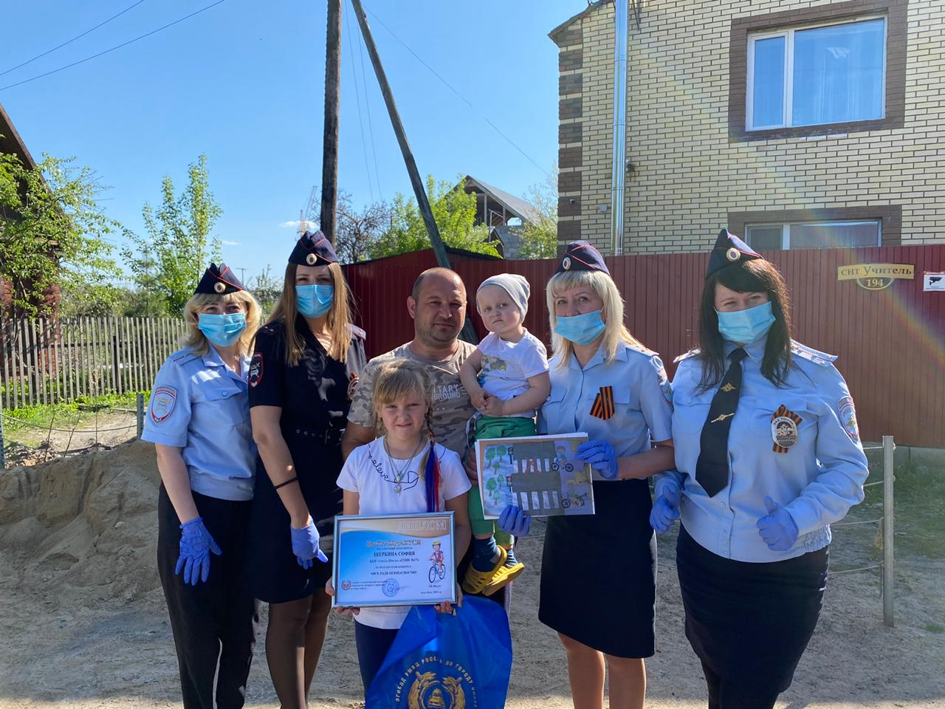

Slide 26
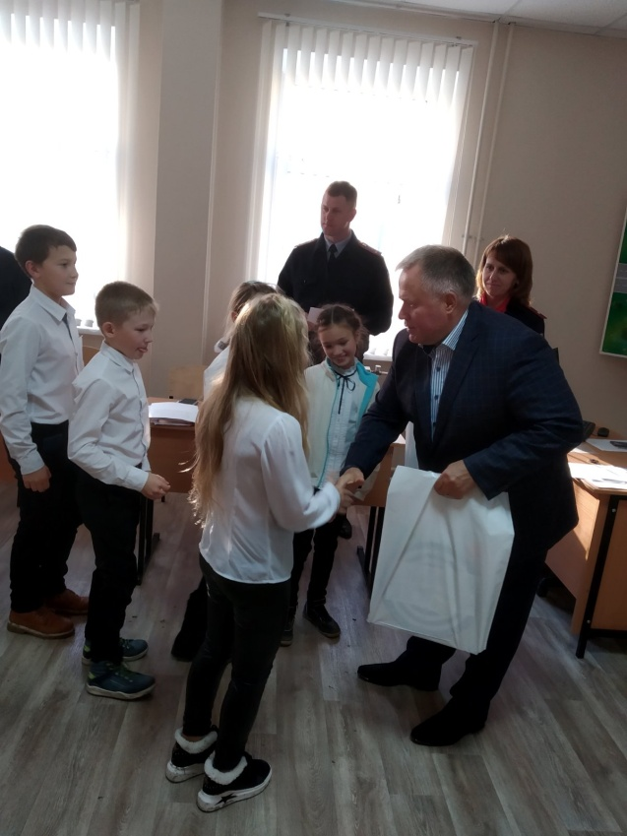
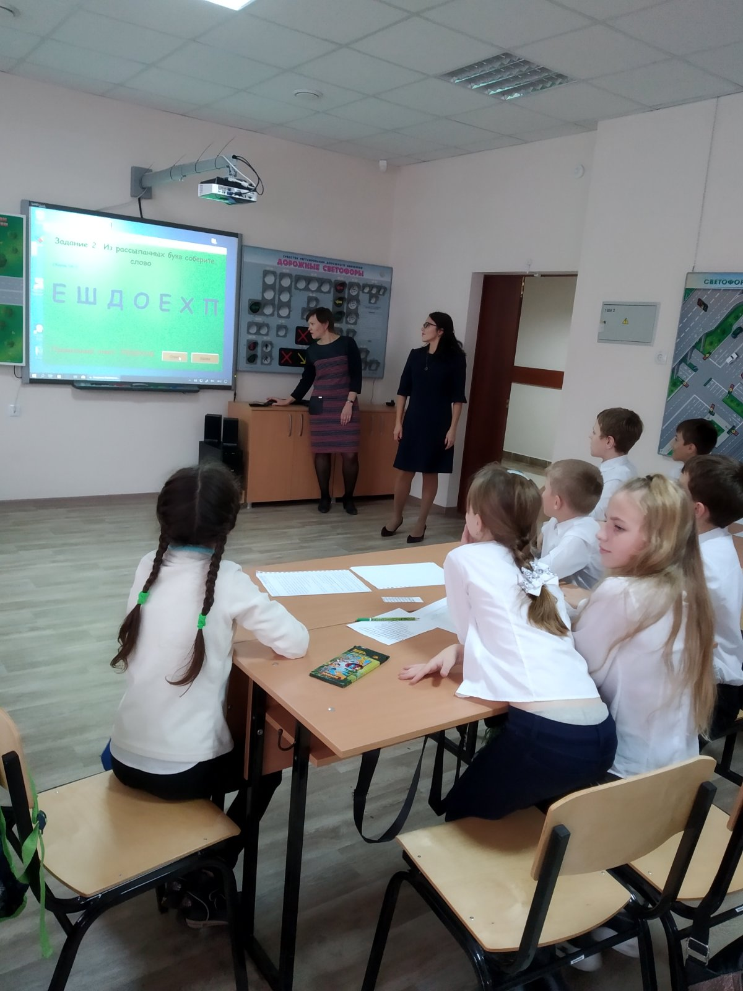
Академия безопасности

Slide 27
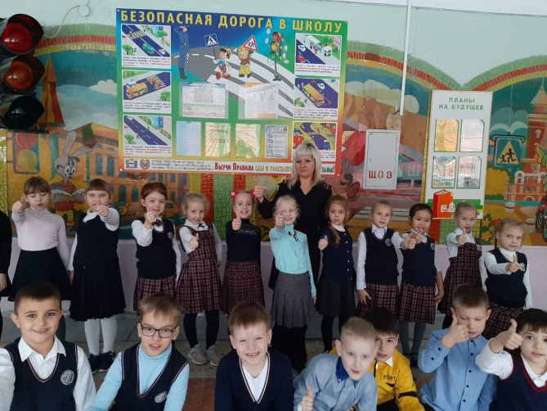
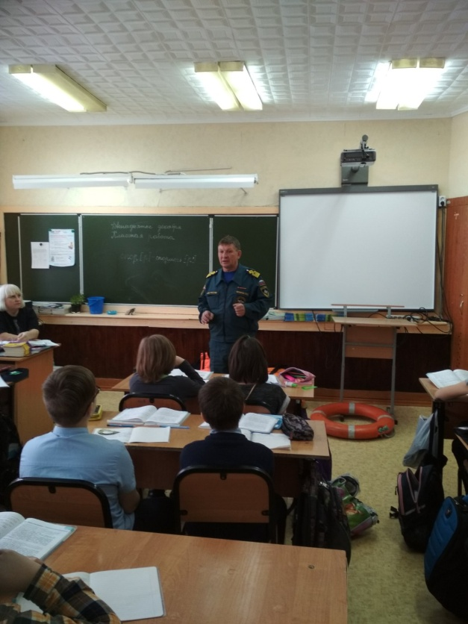
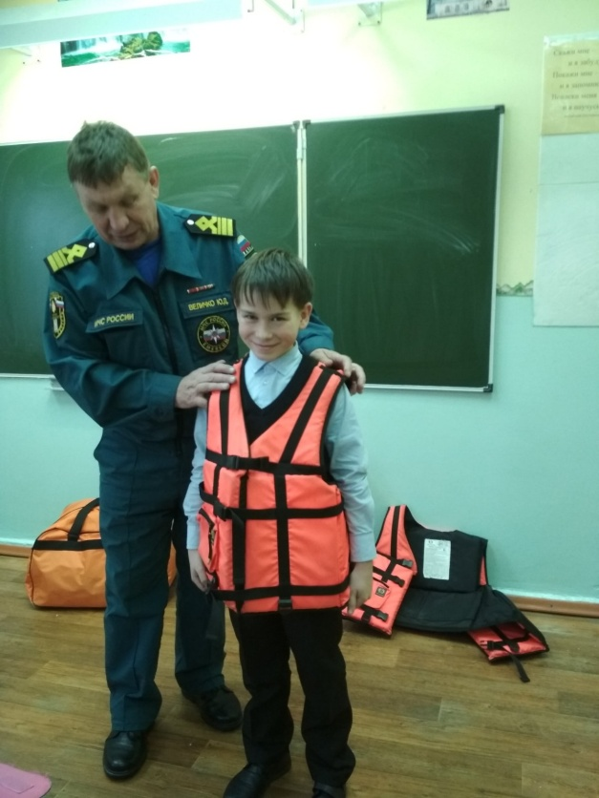
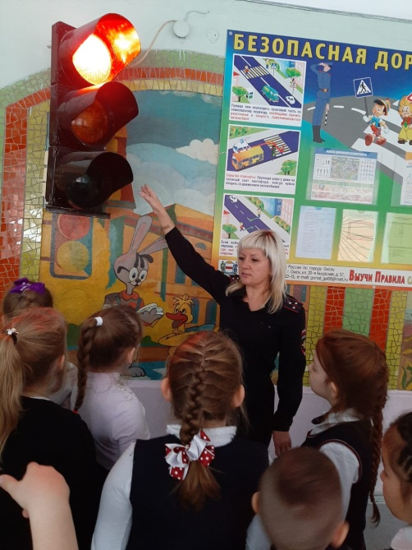

Slide 28
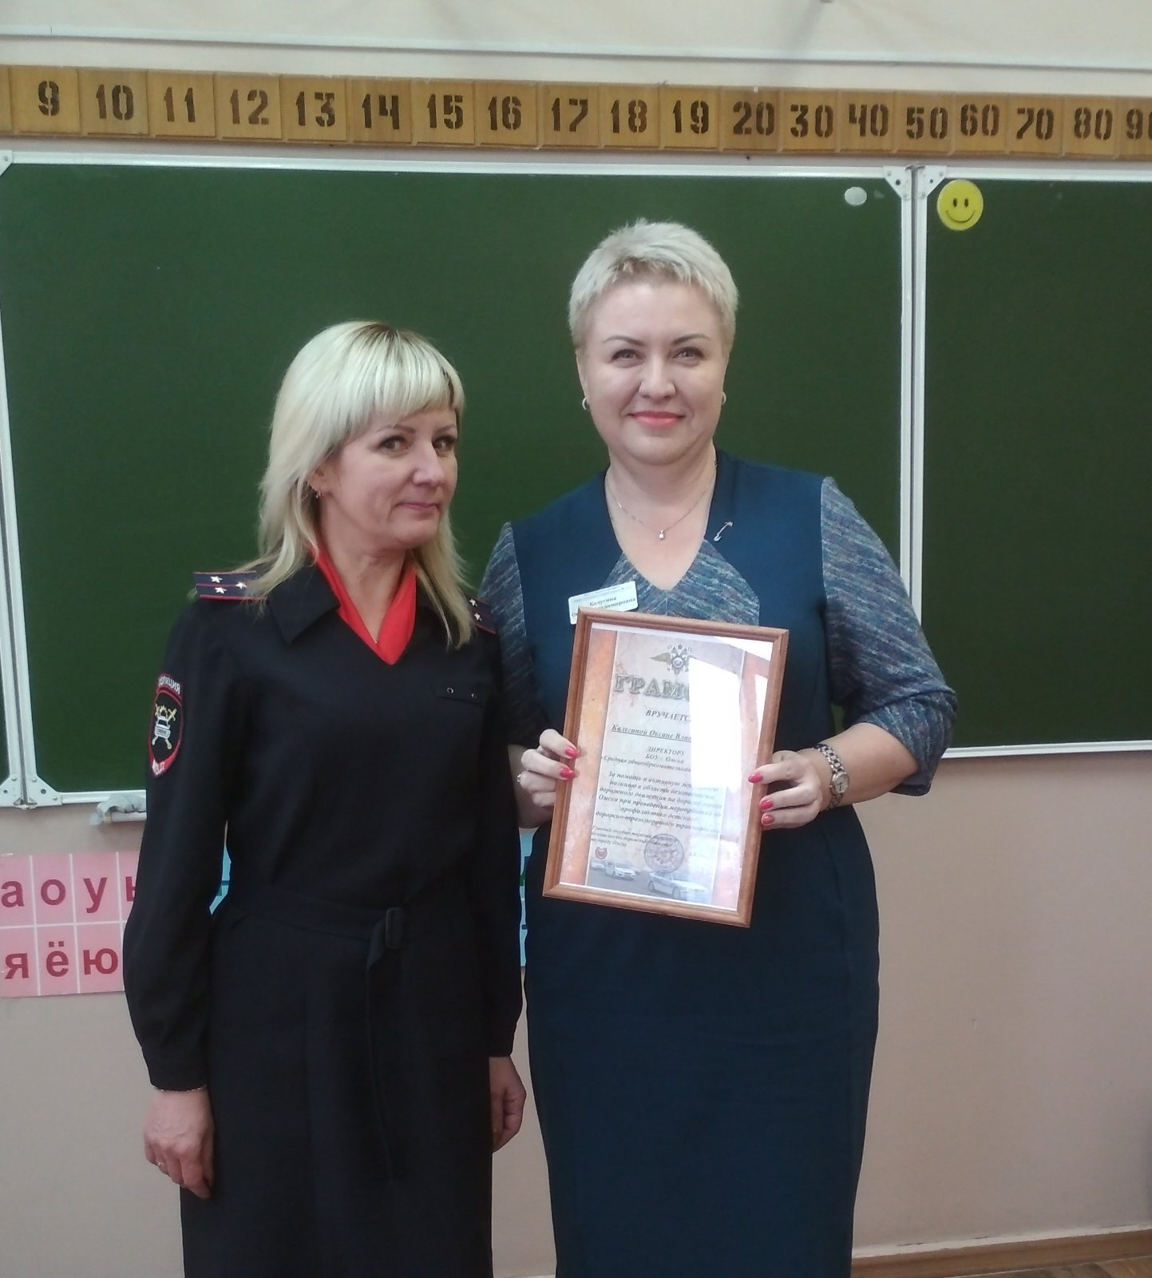

Slide 29
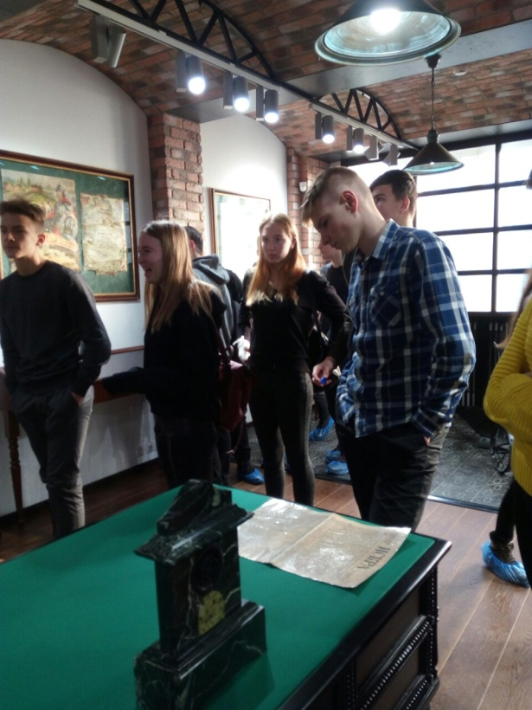
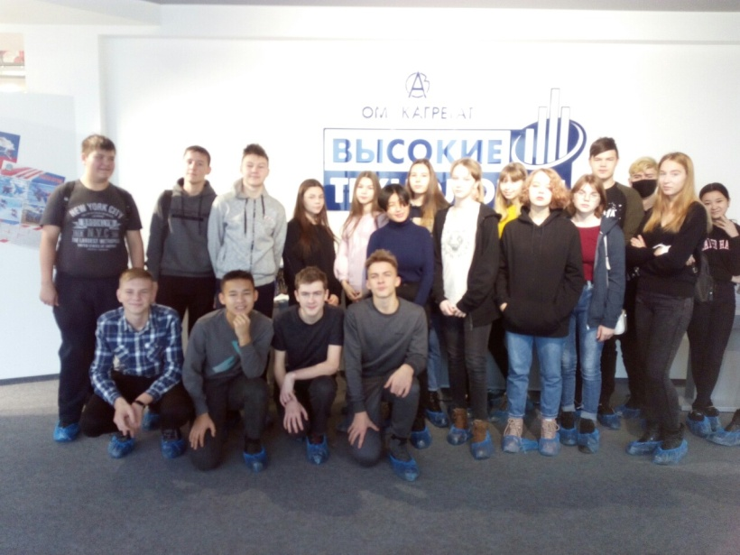
Профориентация.
Высокие технологии

Slide 30
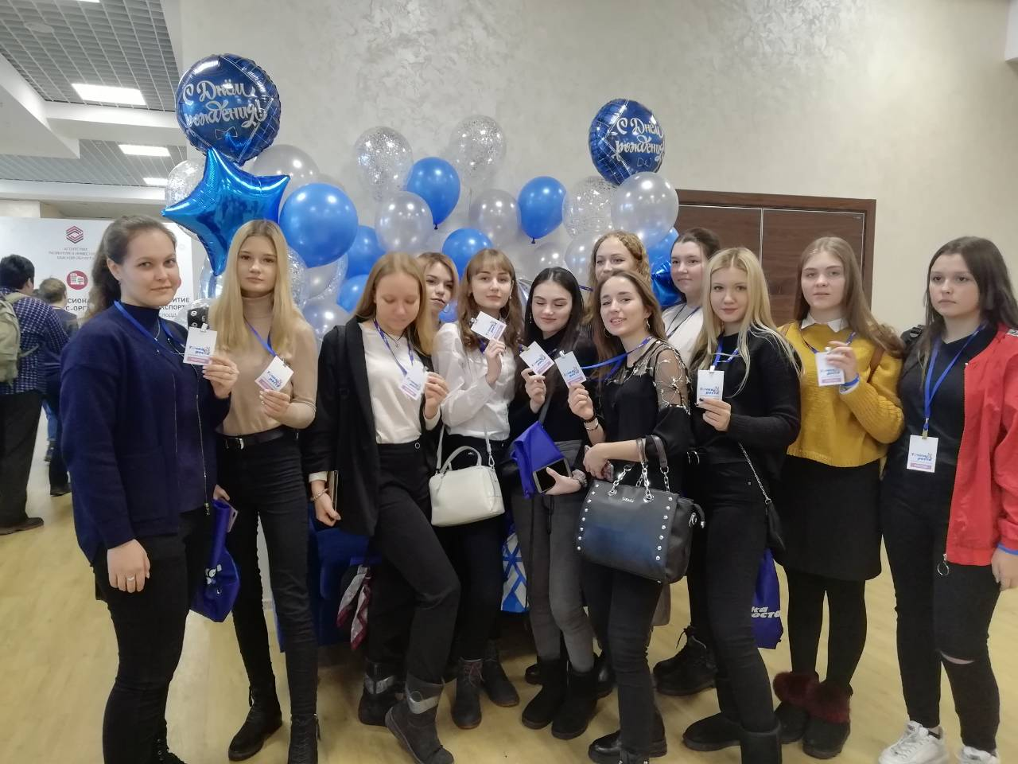
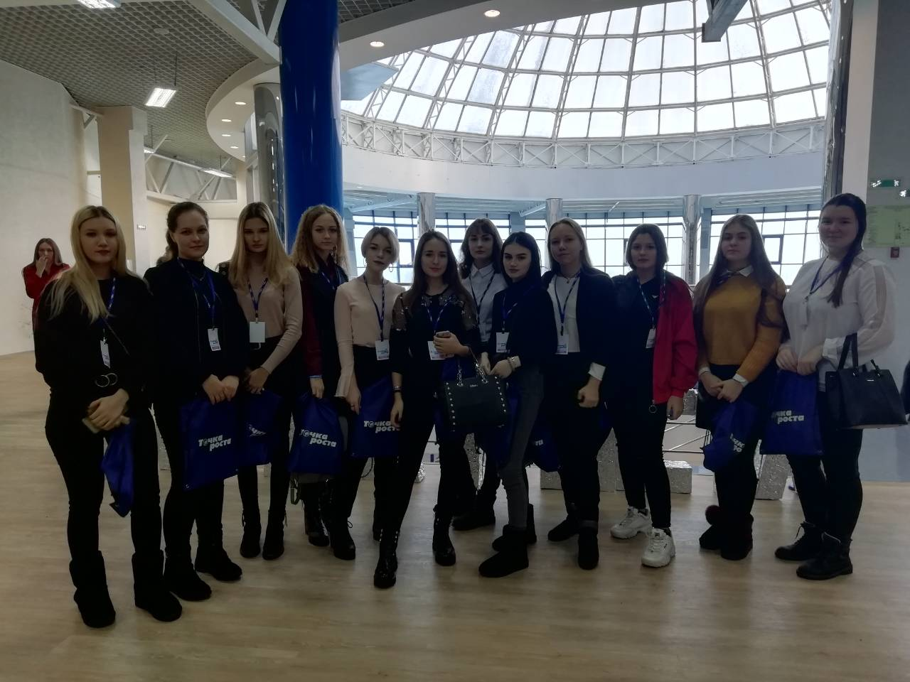
Бизнес-центр

Slide 31
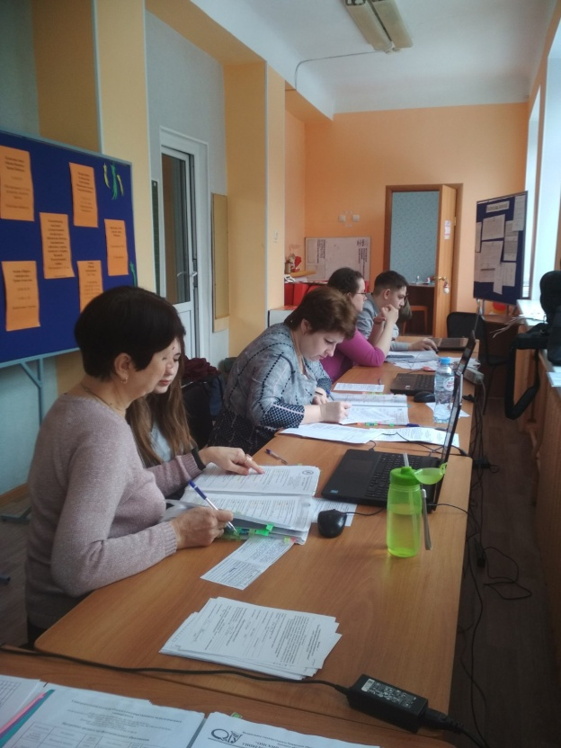

Профтестирование

Slide 32



День учителя

Slide 33


День мам

Slide 34


Slide 35



Slide 36


Slide 37


Slide 38


Slide 39


Slide 40


Slide 41



8 марта

Slide 42

Прощание с букварем

Slide 43





Новый год

Slide 44


Slide 45



Пластилиновая ворона

Slide 46


Фестиваль Науки и Творчества

Slide 47




Notes:
47

Slide 48


Slide 49


Slide 50


Slide 51

Химическая лаборатория

Slide 52



Slide 53



Slide 54


Slide 55


Slide 56


Slide 57


Slide 58


Slide 59


Slide 60


Slide 61
Оценка результативности воспитательной работы – успех обучающегося
Портфолио обучающихся, класса
«Самый классный класс»
Рейтинг
Анкетирование
Школьный сайт
Наблюдение
Участие в конкурсах и проектах вне школы, СМИ
Экскурсионная деятельность

Slide 62


Slide 63
Спасибо за внимание!

